Slide 1


ЗНАЧЕНИЕ
И ОХРАНА ВОЗДУХА
Коваленко Е.В.,
учитель начальных классов
ГУО «Средняя школа № 17 г. Барановичи»

Slide 3
Трудолюбие
Т ―
Р ―
И ―
Результат
Интерес
_______
+ _______
= ______

Slide 4
Факт № 2:
Всю жизнь с ним живём, а ни разу не видели.
Факт № 1:
Он везде, но
не мешает.
Факт № 3:
Он ничей, но принадлежит каждому.

Slide 6
Будем знать:
из чего состоит.
ВОЗДУХ
Сможем
объяснить, в чём значение;
назвать 3 источника загрязнения;
назвать 3 действия по охране.

Slide 7
Факт № 1:
Без воздуха
не проживёшь.

Slide 9
Факт № 1:
Без воздуха
не проживёшь.
Факт № 2:
Воздух ― невидимый герой нашей планеты.

Slide 11


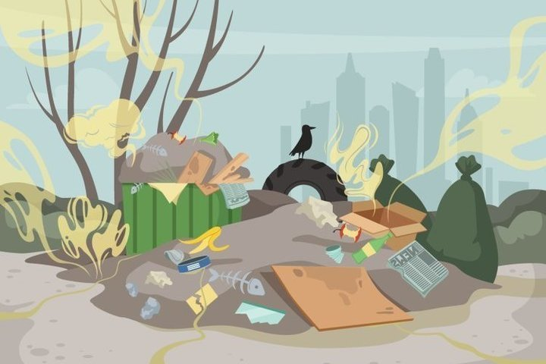

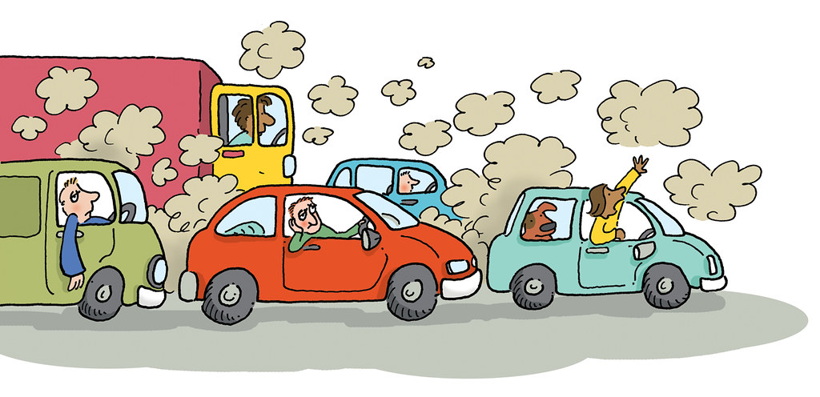
+
―

Slide 13
Факт № 1:
Без воздуха
не проживёшь.
Факт № 2:
Воздух ― невидимый герой нашей планеты.
Факт № 3:
Чистый воздух
в наших руках.

Slide 15
Узнали:
из чего состоит.
ВОЗДУХ
Смогли:
объяснить, в чём значение;
назвать 3 источника загрязнения;
назвать 3 действия по охране.

